Slide 1

البحث
اسأل طبيب
نصائح صحية
المنتجات
نبذة عنا
الرئيسية
Logo
Aadadad@gmail.com
ملف الشخصي
Log Out
الروشتات
الاشاعات والتحاليل
أدويتي
ترس الاعدادات
يظهر لما المستخدم يسجل دخول

Slide 2
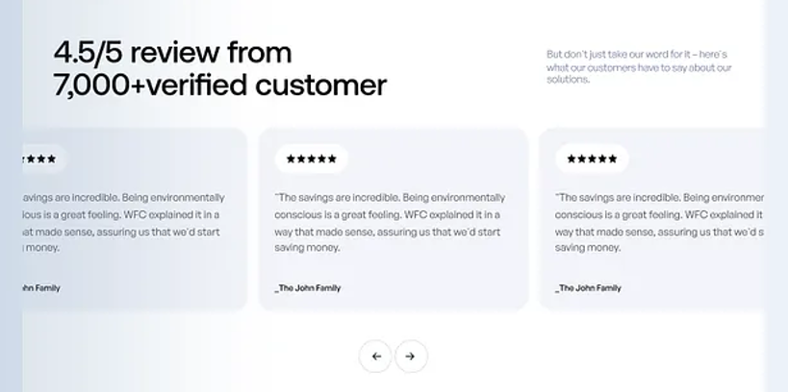
البحث
اسأل طبيب
نصائح صحية
المنتجات
نبذة عنا
الرئيسية
Logo
الصورة باسم لوجو الصفحة + شوب ناوو ينقلني علي بارتشن المنتجات اللي في ناف بار
عروض اليوم :
❤️
❤️
❤️
❤️
❤️
تقييمات :

